Slide 1
Lesson 5
Whose Bottle Is This?

Slide 2
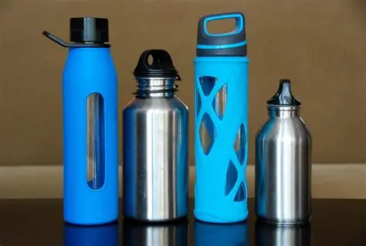
bottle

Slide 3
병, 물병

Slide 4
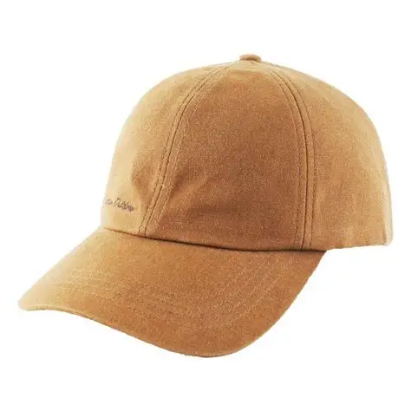
cap

Slide 5
모자

Slide 6
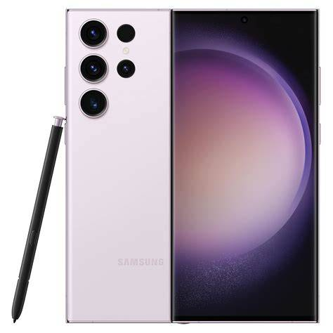
phone

Slide 7
휴대 전화

Slide 8
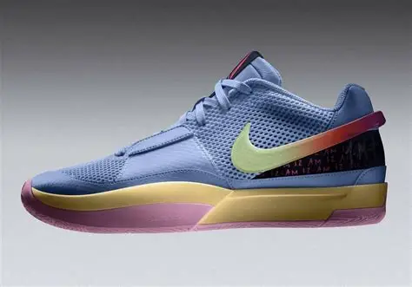
shoe

Slide 9
신발

Slide 10
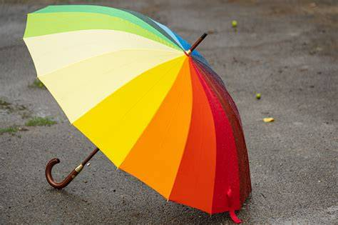
umbrella

Slide 11
우산

Slide 12
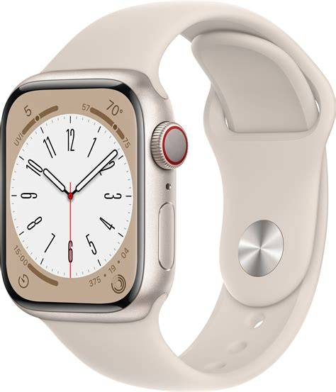
watch

Slide 13
손목시계

Slide 14
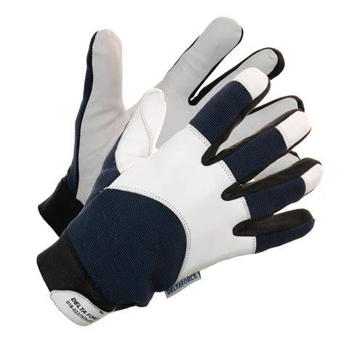
glove

Slide 15
장갑

Slide 16

heart

Slide 17
하트

Slide 18

circle

Slide 19
원, 동그라미

Slide 20

mine

Slide 21
내 것

Slide 22

yours

Slide 23
너의 것

Slide 24

Whose phone is this

Slide 25
이것은 누구의 휴대 전화니?

Slide 26

It has pink hearts

Slide 27
분홍색 하트가 여러 개 있어.

Slide 28

It's mine

Slide 29
그것은 내 거야.

Slide 30
Practice 1-in Korean (한글로)

Slide 31
bottle

Slide 32
cap

Slide 33
phone

Slide 34
shoe

Slide 35
umbrella

Slide 36
watch

Slide 37
glove

Slide 38
heart

Slide 39
circle

Slide 40
mine

Slide 41
yours

Slide 42
Whose phone is this

Slide 43
It has pink hearts

Slide 44
It's mine

Slide 45
Practice 2-in English (영어로)

Slide 46
병, 물병

Slide 47
모자

Slide 48
휴대 전화

Slide 49
신발

Slide 50
우산

Slide 51
손목시계

Slide 52
장갑

Slide 53
하트

Slide 54
원, 동그라미

Slide 55
내 것

Slide 56
너의 것

Slide 57
이것은 누구의 휴대 전화니?

Slide 58
분홍색 하트가 여러 개 있어.

Slide 59
그것은 내 거야.

Slide 60
Practice 3-in Korean (한글로)

Slide 61
bottle

Slide 62
cap

Slide 63
phone

Slide 64
shoe

Slide 65
umbrella

Slide 66
watch

Slide 67
glove

Slide 68
heart

Slide 69
circle

Slide 70
mine

Slide 71
yours

Slide 72
Whose phone is this

Slide 73
It has pink hearts

Slide 74
It's mine

Slide 75
Practice 4-in English (영어로)

